Slide 1
Кафедра «Экономика промышленности и управление проектами»
Стандарты и методики
бизнес-моделирования и проектного управления
Руководитель программы - Дзензелюк Наталья Сергеевна, к.э.н., доцент, зав. кафедрой экономики промышленности и управления проектами ФГАОУ ВО «ЮУрГУ (НИУ)»

Slide 2
Целью освоения является ознакомление с базовыми понятиями бизнес-моделирования и проектного управления, с основными стандартами и методиками, применяемыми в управлении проектами и процессами.
В рамках переподготовки будут изучены следующие темы: функциональный, проектный и процессный подходы к управлению организацией, основные понятия процессного и проектного подхода, анализ бизнес-процессов, базовые положения моделирования бизнес-процессов, моделирование в методологии SADT, IDEF, BPM. Программа реализуется в смешанном формате (ДОТ плюс очные занятия)
Часть 2. Стандарты и методики проектного управления.
Основные принципы управления проектами (20 ч)
Управление проектами на основе PMBoK Guide (20ч)
Управление жизненным циклом продукта / услуги (12 ч)
Гибкие методологии управления проектами: Agile / Scrum (20 ч)
LEAN-подход в проектах по повышению эффективности производства (16)
KANBAN – как инструмент управления потоками работ в проекте (16)
Практикум по решению задач в различных предметных областях (16 часов);
Подготовка к сдаче итогового аттестационного экзамена (10 часов).
Структура программы:
Часть 1. Стандарты и методики бизнес-моделирование.
Функциональный и процессный подходы к управлению организацией (20ч)
Основные понятия процессного подхода (20ч)
Анализ бизнес-процессов (20ч)
Моделирование бизнес-процессов. Базовые положения (20 ч)
Моделирование в методологии SADT и IDEF (20 ч)
Моделирование в методологии BPM (20 ч)

Slide 3
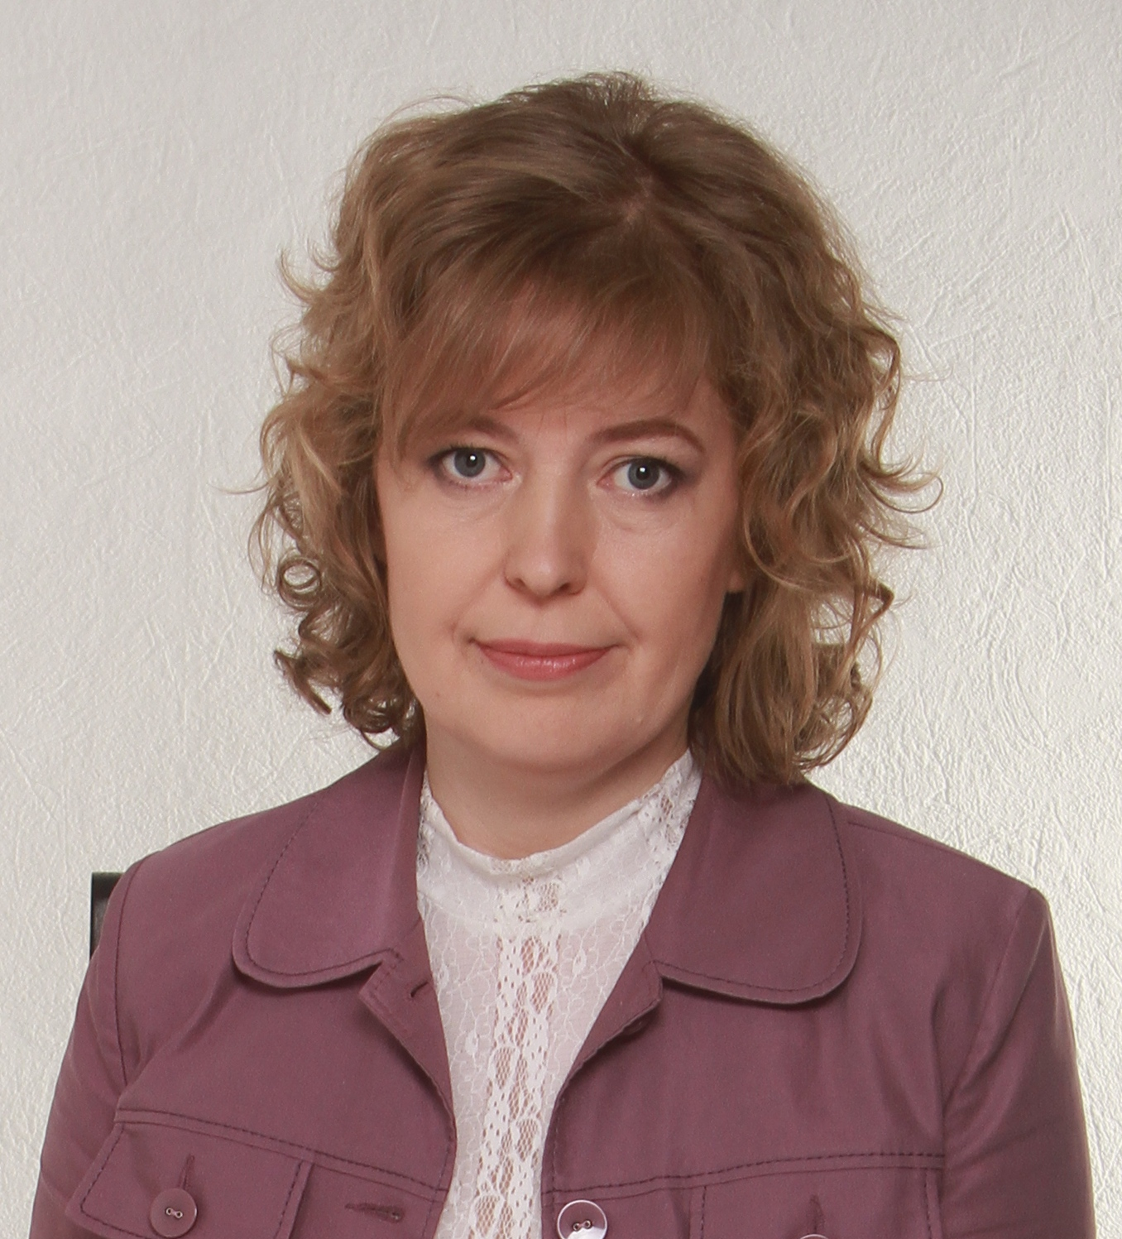
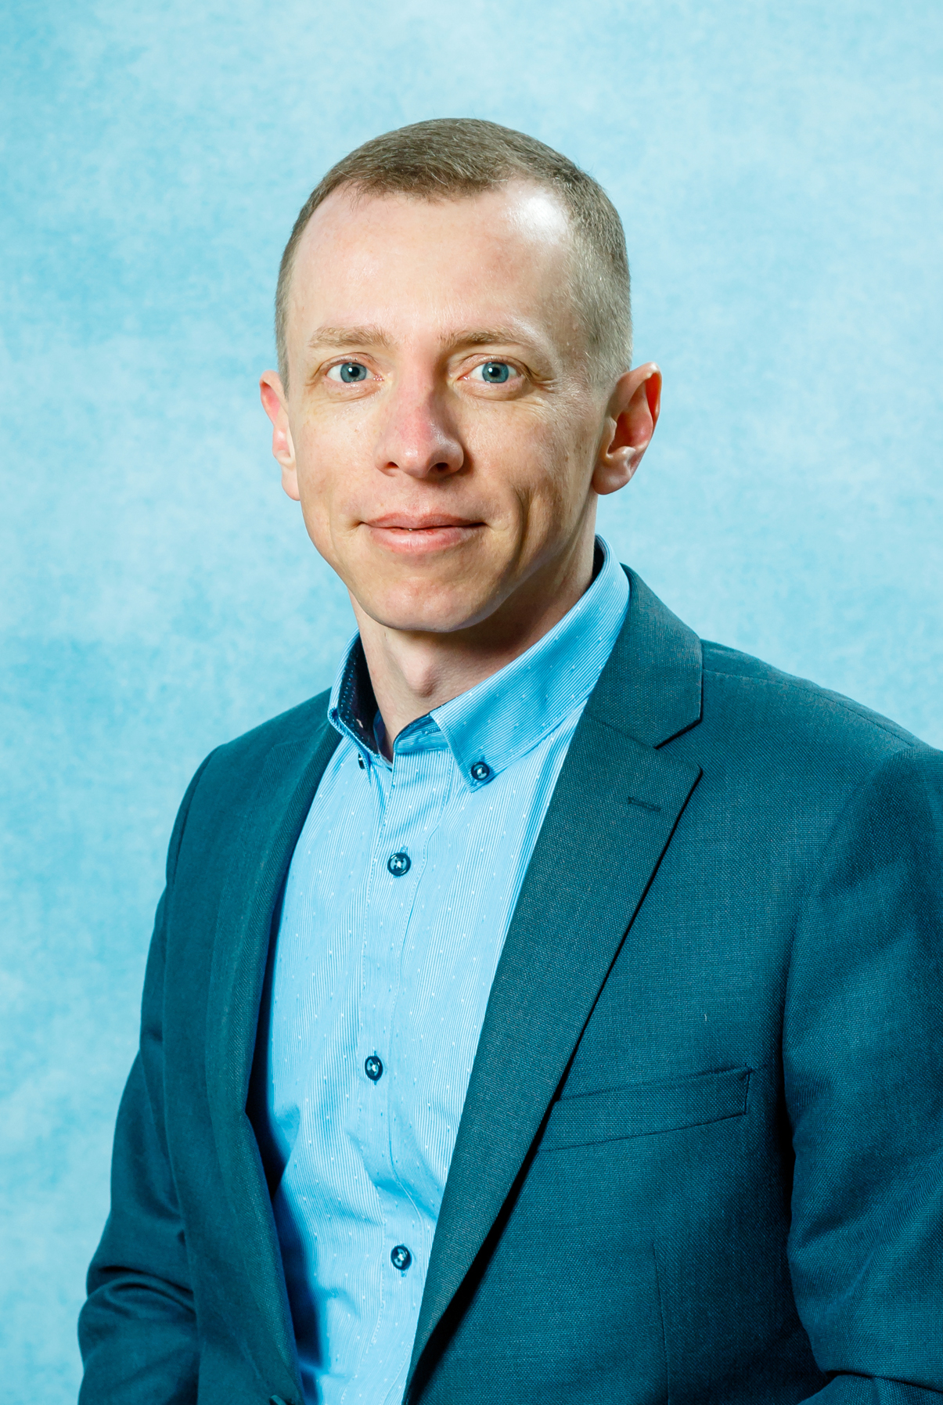
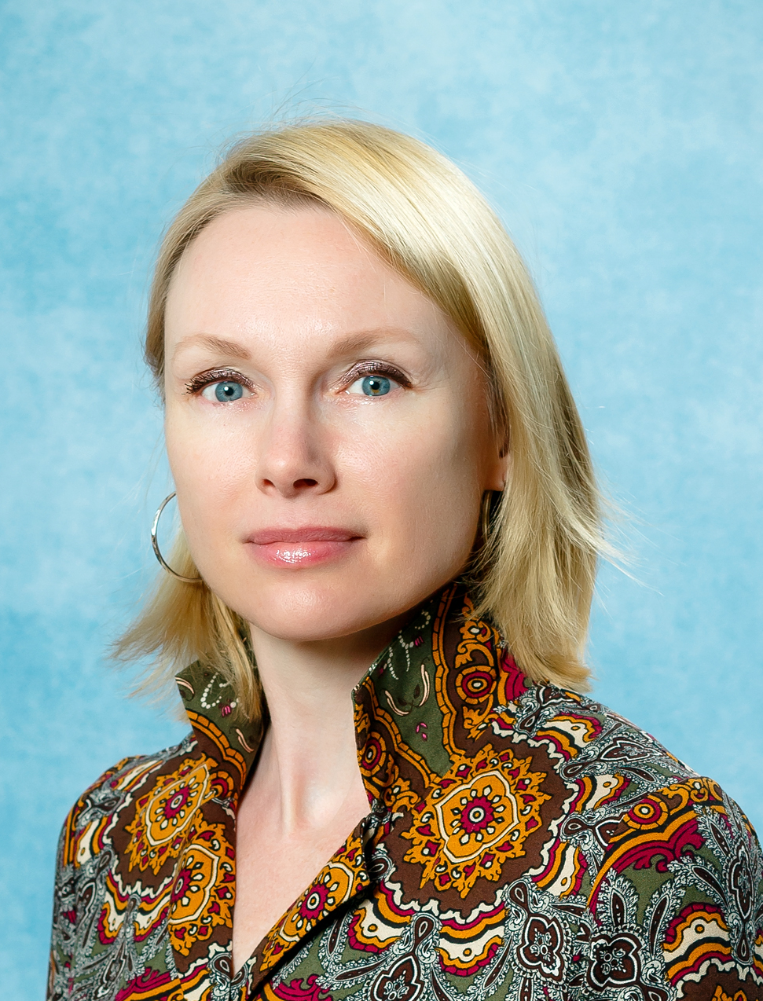
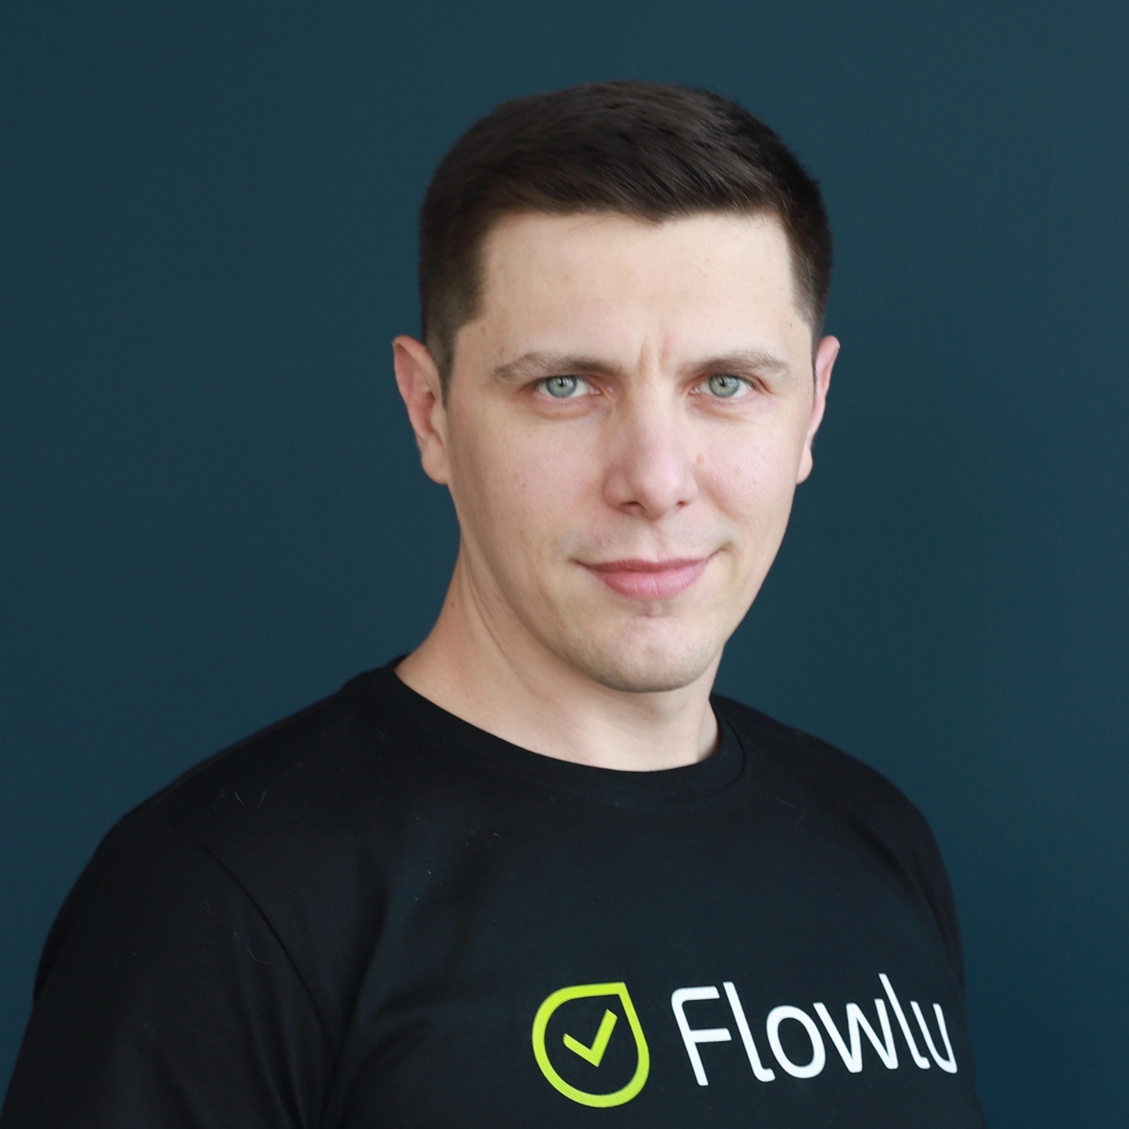
КОМАНДА ПРОГРАММЫ
ПРОГРАММА
«Стандарты и методики
бизнес-моделирования и проектного управления»
Дзензелюк
Наталья Сергеевна
руководитель ДПП,
зав. кафедрой ЭПиУП
сертификат IPMA, сертификат ПМ Стандарт
Короленко
Александр Николаевич
Директор ЦДО «Школа бизнеса»,
бизнес-тренер,
сертификат ПМ Стандарт
Правдина
Наталья Викторовна
заместитель директора ВШЭУ, сертификат IPMA,
сертификат ПМ Стандарт
Галямов
Сергей Николаевич
ООО «Аспро», исполнительный директор
Камышев Максим Владимирович
ООО «Аспро», SaaS -директор

Slide 4
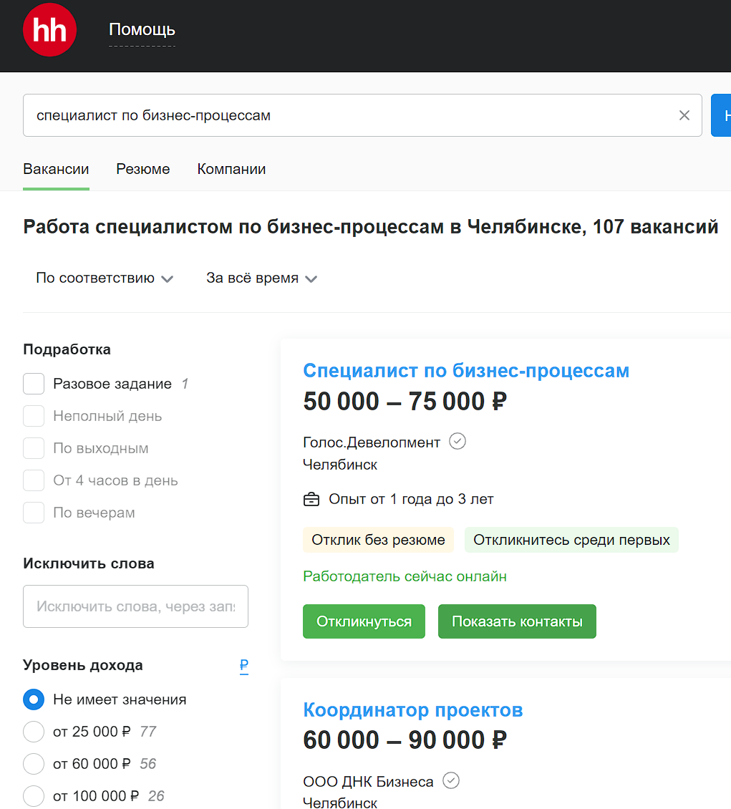
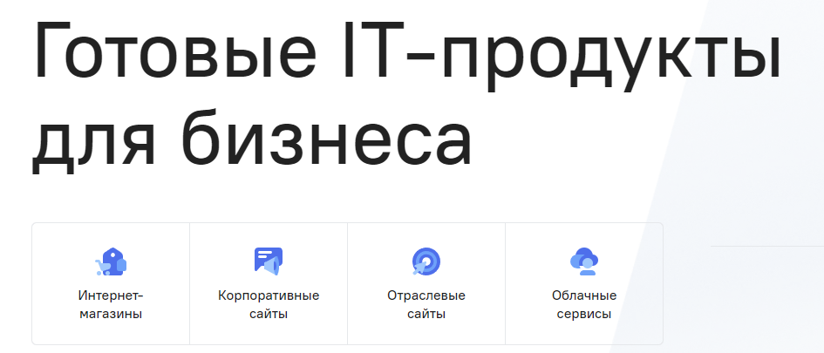
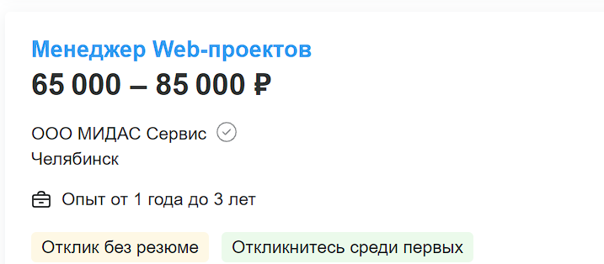
По итогам прохождения программы слушатель овладевает новой квалификацией
«Менеджер по информационным технологиям», узнает и знакомится на практике с :
- особенностями организации управления процессами и проектами на предприятии;
- регламентами по управлению процессами и проектами, использующиеся на предприятии;
- особенностями организации внедрения программных комплексов по управлению проектами и процессами на предприятии
ПАРТНЕР ПРОГРАММЫ (практики, трудоустройство)
АСПРО — разработчик программного обеспечения: облачные системы, платформы и готовые решения для бизнеса. Основана в 2010 году
Более чем 50 000 в 100+ странах мира. 70+ сотрудников.

